Slide 1










Bài 3
NHIỀU HƠN, ÍT HƠN, BẰNG NHAU
Giáo viên: ……………………….

Slide 2

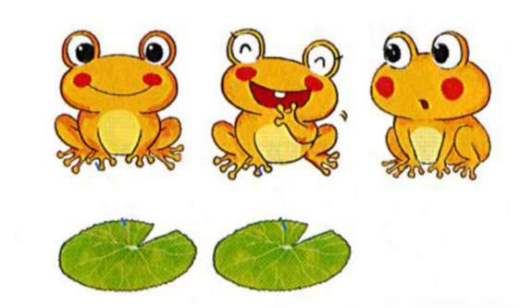
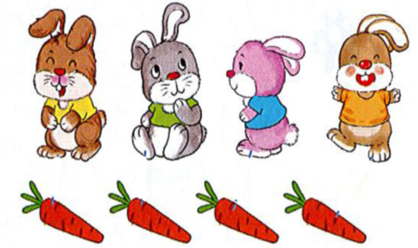
Số ếch nhiều hơn số lá.
???
Số lá ít hơn số ếch.
???
Số thỏ bằng số cà rốt.
???

Slide 3

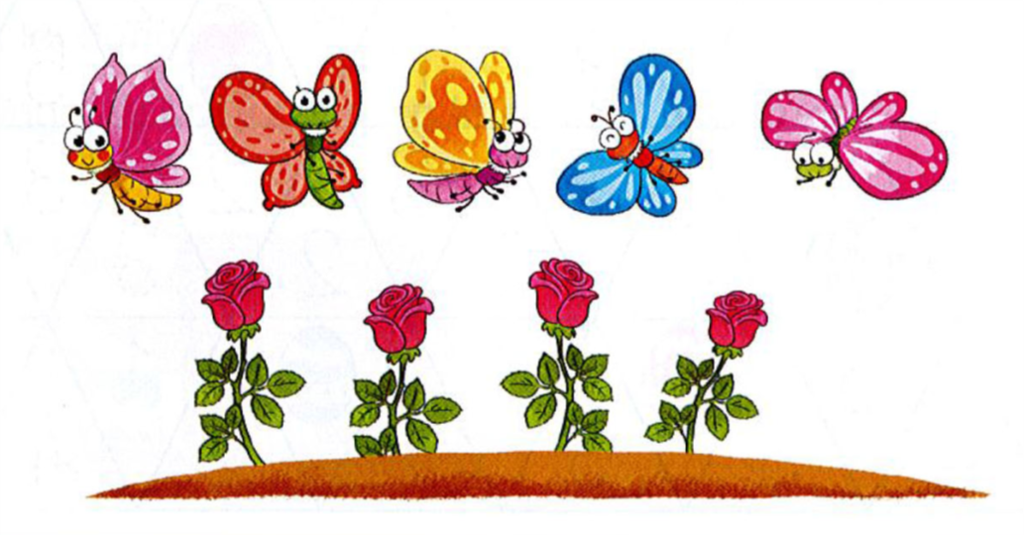
1
Số bướm nhiều hơn hay số hoa nhiều hơn?
Số bướm nhiều hơn số hoa.

Slide 4
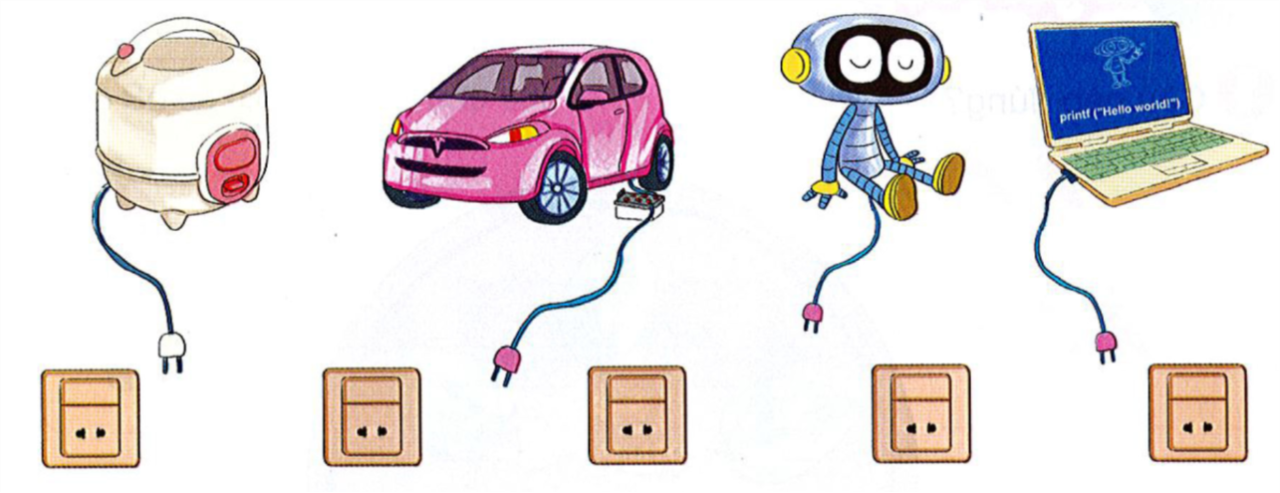
2
Câu nào đúng?
a) Số ổ cắm nhiều hơn số đồ vật.
a) Số ổ cắm nhiều hơn số đồ vật.
b) Số đồ vật nhiều hơn số ổ cắm.

Slide 5
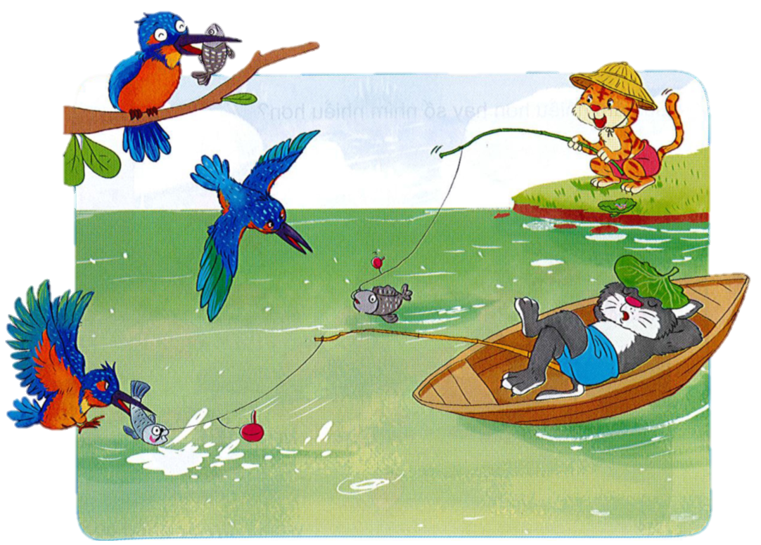
3
Câu nào đúng?
a) Số chim nhiều hơn số cá.
b) Số chim bằng số cá.
b) Số chim bằng số cá.
c) Số cá ít hơn số mèo.

